Slide 1
NetBeans y Gitlab
Alejandro Mendoza Zambrana

Slide 2
índice
Que es Git.
Que es Gitlab.
Gitlab y Crear un Proyecto.
Integrar Gitlab con netbeans.
Fusión de distintas ramas.
Alternativas utiles a gitlab y recomendaciones.

Slide 3

1.- Que es git.
Git es un software de control de versiones diseñado por Linus Torvalds, pensando en la eficiencia, la confiabilidad y compatibilidad del mantenimiento de versiones de aplicaciones cuando estas tienen un gran número de archivos de código fuente.

Slide 4
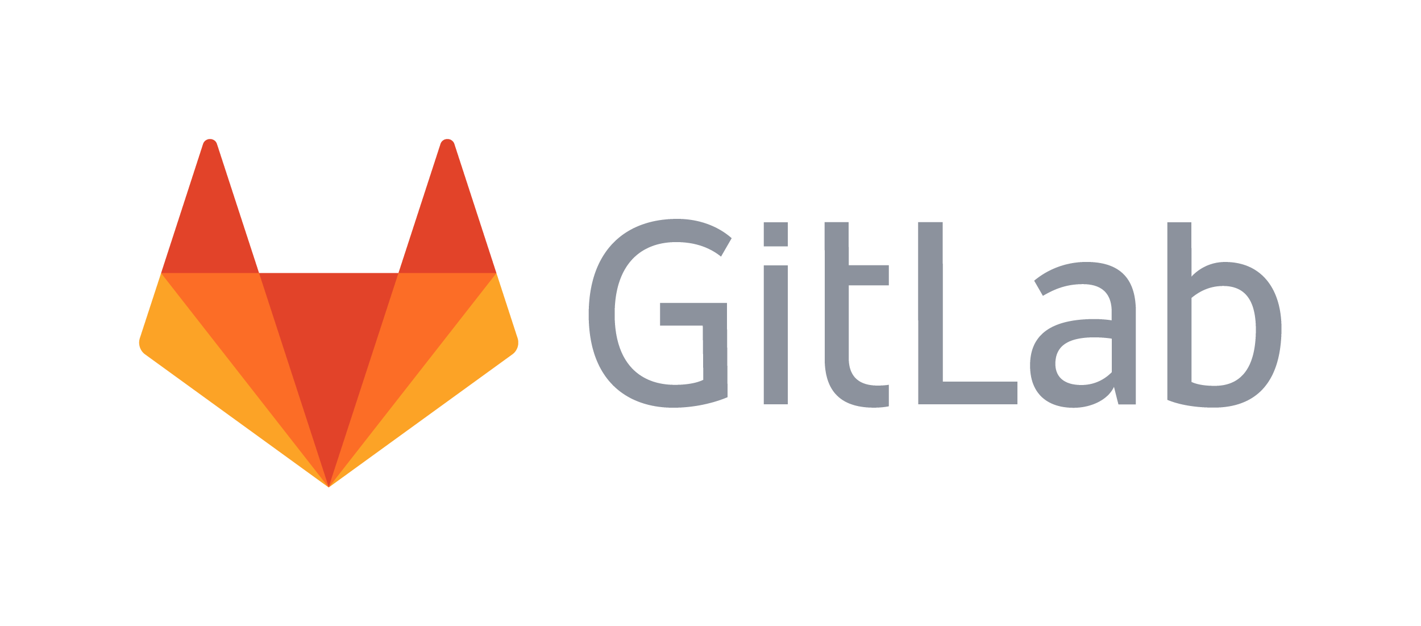
2.- Que es gitlab.
GitLab es una herramienta de ciclo de vida y repositorio de Git. Que permite a los profesionales gestionar y realizar diversas tareas del proyecto. Las tareas incluyen la planificación del proyecto, la gestión del código fuente, el mantenimiento de la seguridad y el seguimiento.

Slide 5
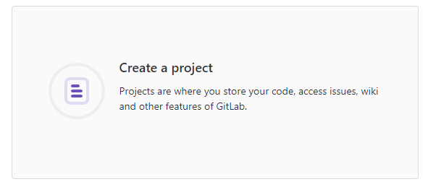
3.- gitlab y crear un proyecto

Slide 6
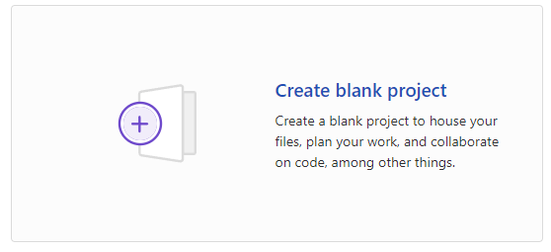

Slide 7
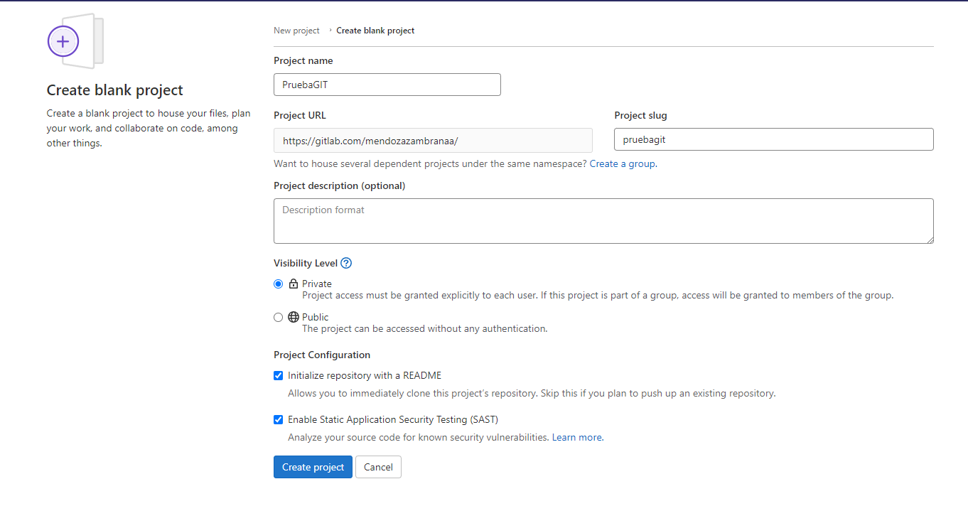

Slide 8
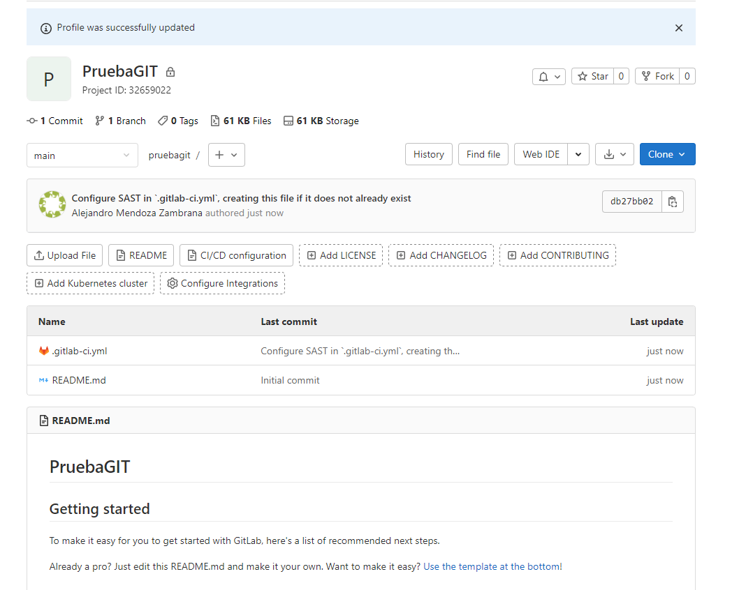

Slide 9
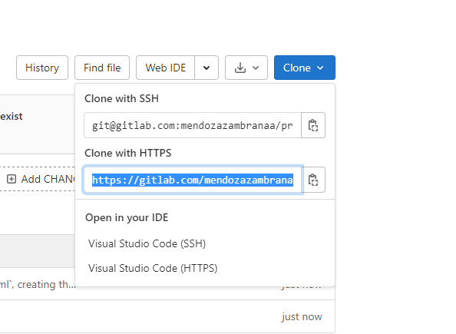

Slide 10
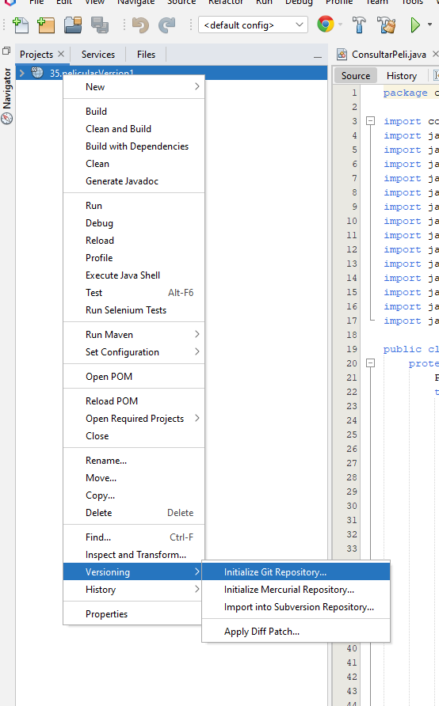
4.- INTEGRAR GITLAB con NETBEANS

Slide 11
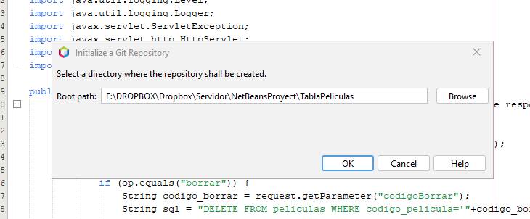

Slide 12
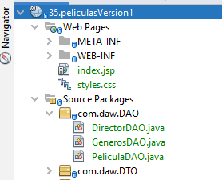

Slide 13
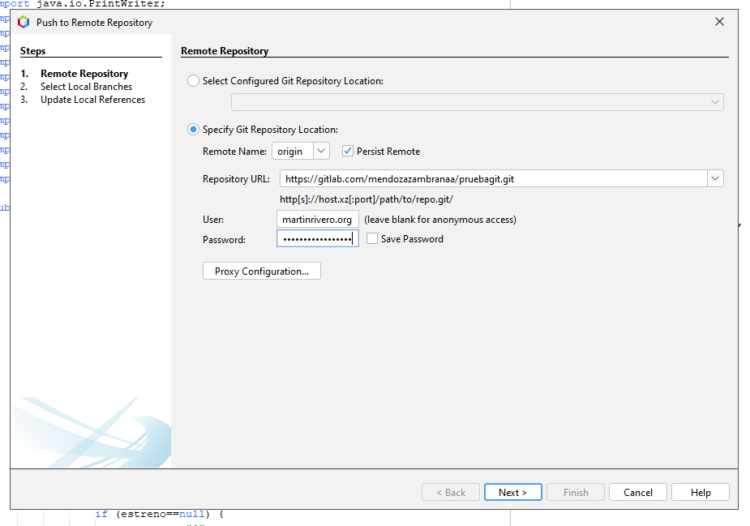

Slide 14
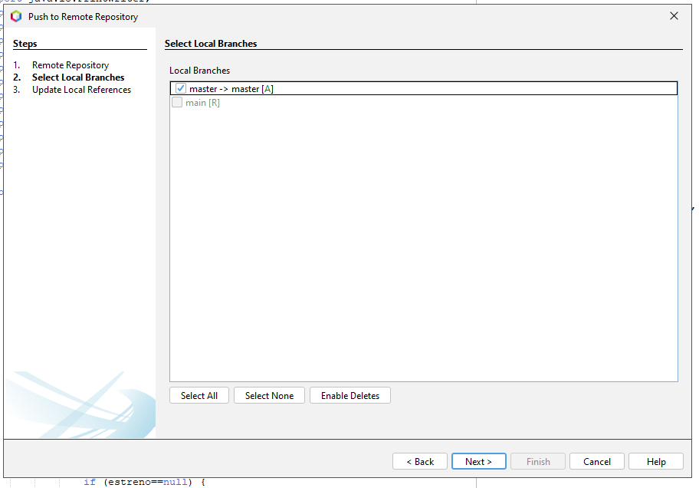

Slide 15
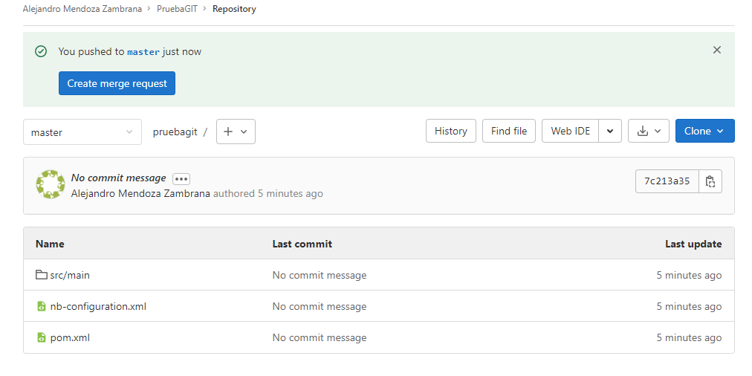

Slide 16
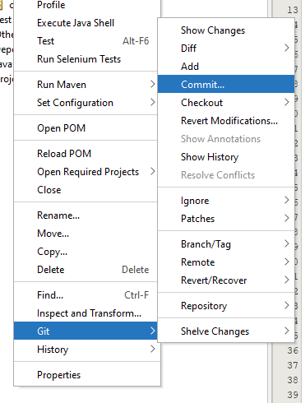

Slide 17
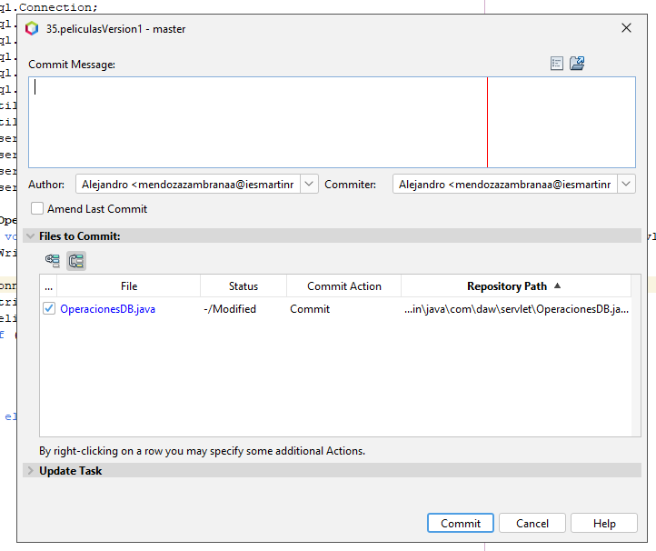

Slide 18
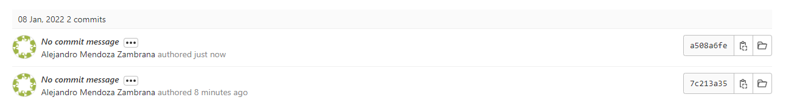
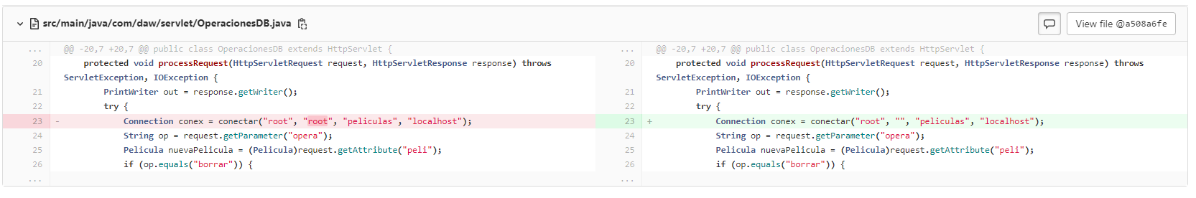

Slide 19
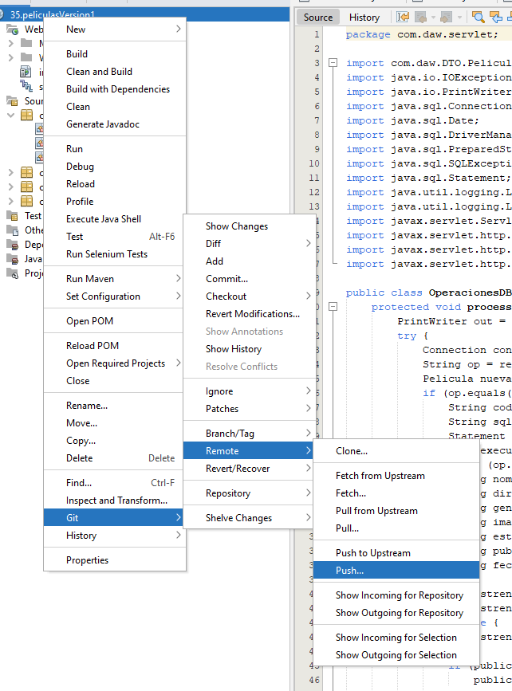
Diff: Es una utilidad para la comparación de archivos que genera las diferencias entre dos archivos o los cambios realizados en un archivo determinado
Clone: Es una utilidad de línea de comandos de Git que se utiliza para fijar como objetivo un repositorio existente con el fin de clonarlo o copiarlo
Fetch: Es un comando principal que se usa para descargar contenidos desde un repositorio remoto
Pull: Se emplea para extraer y descargar contenido desde un repositorio remoto y actualizar al instante el repositorio local para reflejar ese contenido
Push: Se usa para cargar contenido del repositorio local a un repositorio remoto

Slide 20
5.- Fusión de distintas ramas
¿Como actualizo mi rama, con los nuevos cambios de la rama troncal?
.- Realizar un Merge completo de la rama troncal y despues realizar un commit con los nuevos datos a nuestra rama.

Slide 21
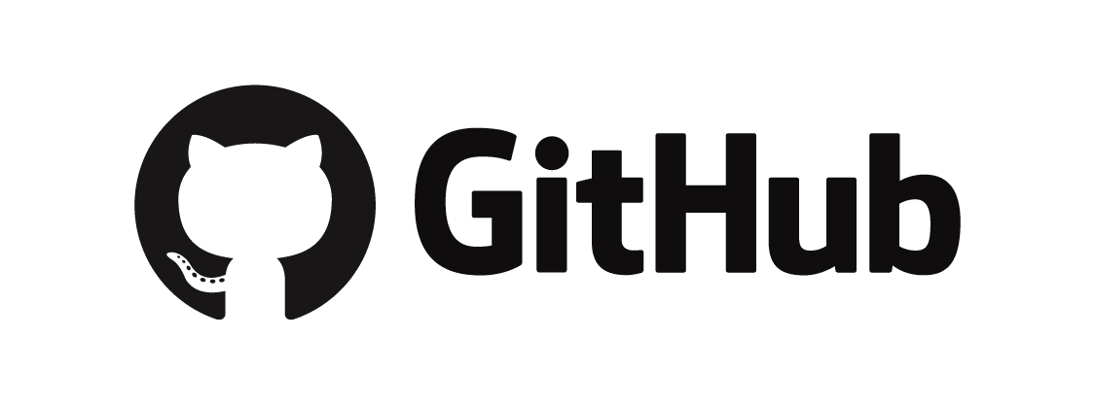


6. Alternativas
Alternativas a Gitlab mas conocidas y usadas:

Slide 22


Slide 23
FIN

